Slide 2
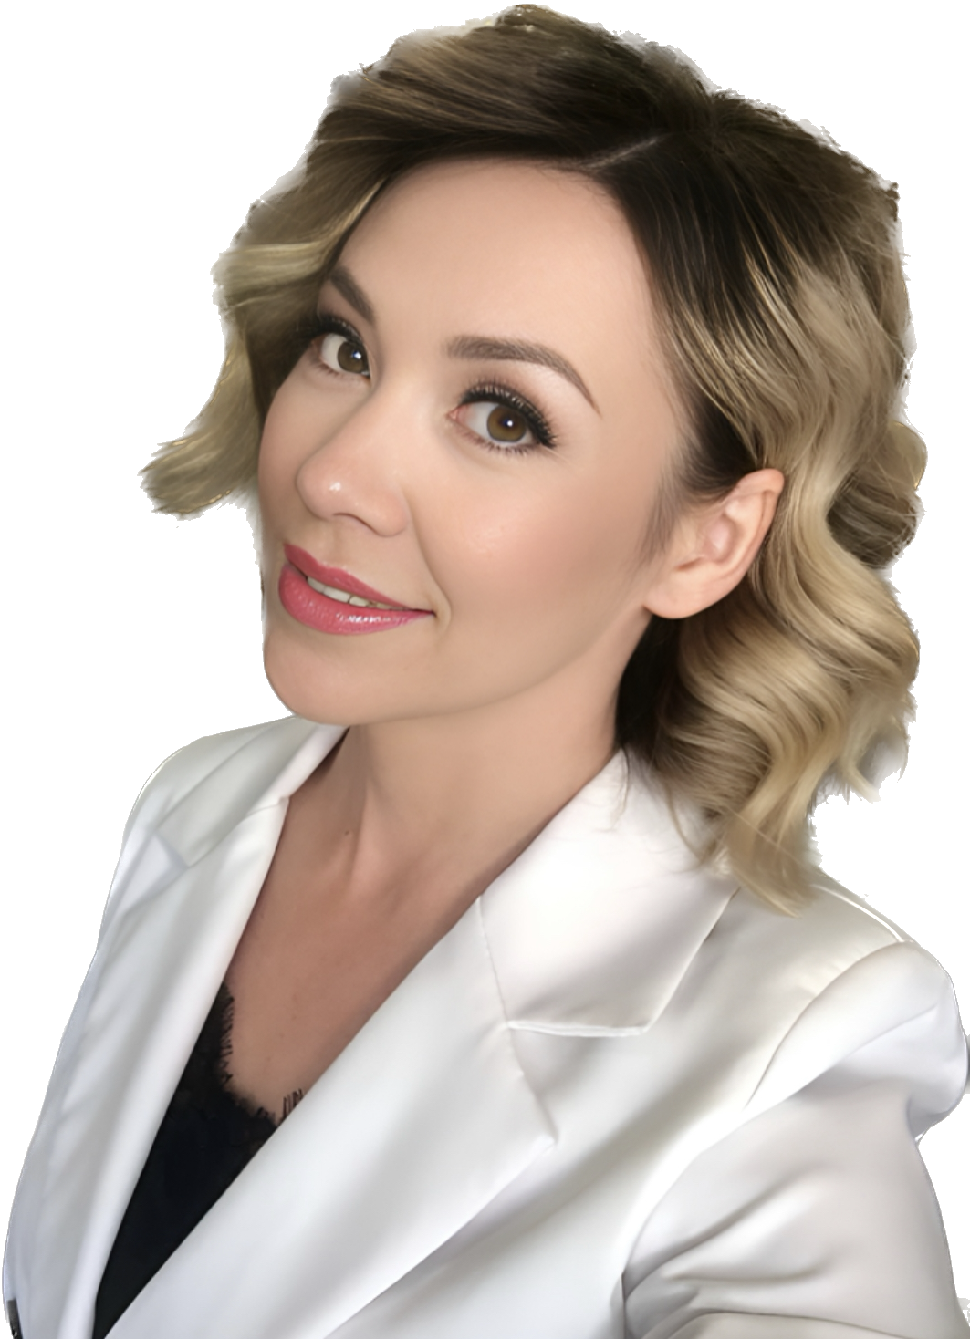
Мартынюк Светлана Юрьевна
Директор по персоналу г. Сургут Компания Этажи
Опыт:
Региональный Директор по персоналу компании Этажи в г. Сургуте опыт с сфере hr 5 лет
Опыт работы в сфере продаж более 15 лет в компаниях «Сбербанк», «Ипотечное Агентство Югры»
Эксперт в сфере карьерного консультирования
Достижения :
Рост численности персонала из 247 в 400 +67%
Доля рынка с 27% до 50% + 13%
Рентабельность бизнеса с 5-10% до 19 % + 9%
Рост городов + 4 города
Построение эффективной команды
Аудит и оптимизация бизнес-процессов
Совершенствование организационной структуры компании в целях оптимизации бизнеса

Slide 3
HR ЦИКЛ
Адаптация:
найм закрепляемость производительность укомплектованность персонала
Обучение
Развитие
Профессии будущего

